Slide 1
PC - 02
Por: Brenda De La Cruz

Slide 2
Índice
Sistemas de versionamiento de código.
GIT
Comandos GIT
GitHub
Uso de GitHub
Evidencia
Archivos subidos
Referencias

Slide 3
Entregable 2

Slide 4
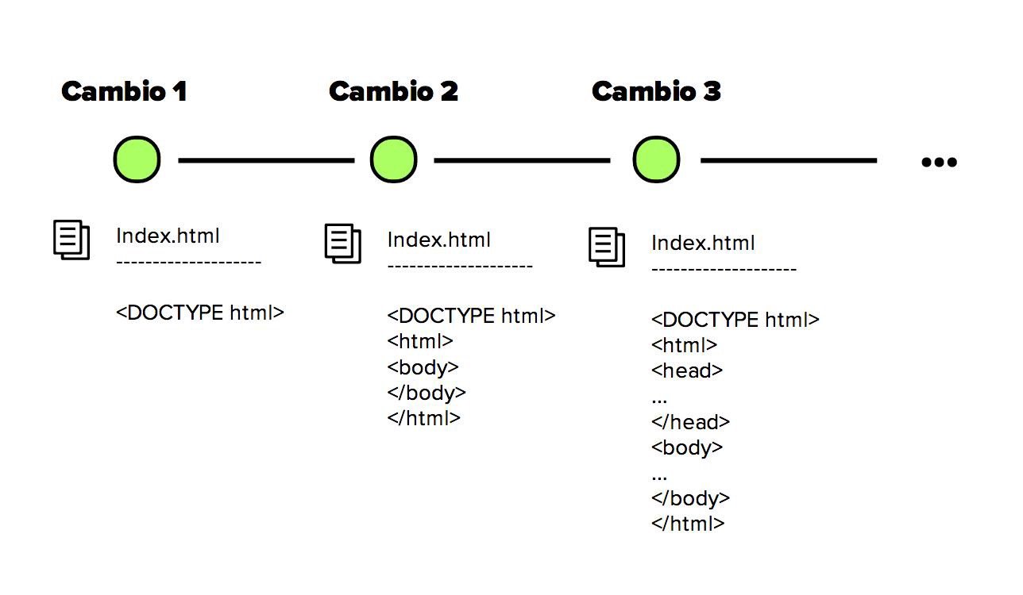
Sistemas de versionamiento de código
El control de versiones es un sistema que registra los cambios realizados sobre un archivo o conjunto de archivos a lo largo del tiempo de tal manera que sea posible recuperar versiones específicas más adelante.

Slide 5
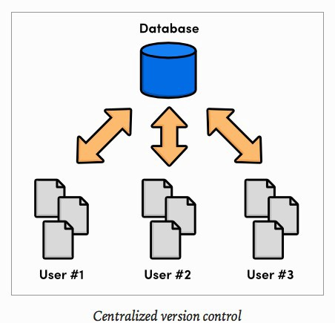
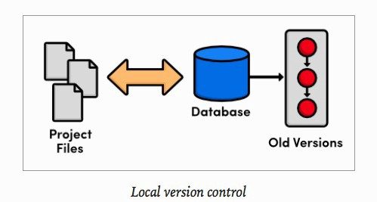
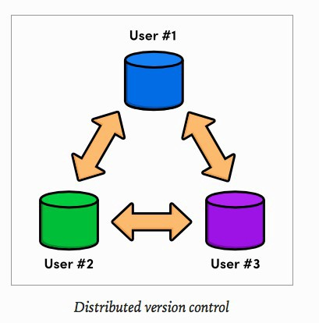
Los sistemas de control de versiones
Locales
Centralizados
Distribuidos.
Notes:
https://medium.com/@jointdeveloper/sistemas-de-control-de-versiones-qu%C3%A9-son-y-por-qu%C3%A9-amarlos-24b6957e716e

Slide 6


Slide 7
un software de control de versiones
GIT
Linus Torvalds
diseñado
propósito
llevar registro de los cambios en archivos de computadora y coordinar el trabajo que varias personas realizan sobre archivos compartidos.
características
Git incluye herramientas específicas para navegar y visualizar un historial de desarrollo no lineal.
También nos va a proporcionar un listado de los cambios(commits) y podemos volver atrás en el tiempo a cualquiera de esos cambios o commits.
Git le da a cada programador una copia local del historial del desarrollo entero, y los cambios se propagan entre los repositorios locales.

Slide 8
10 comandos git esenciales

Slide 9
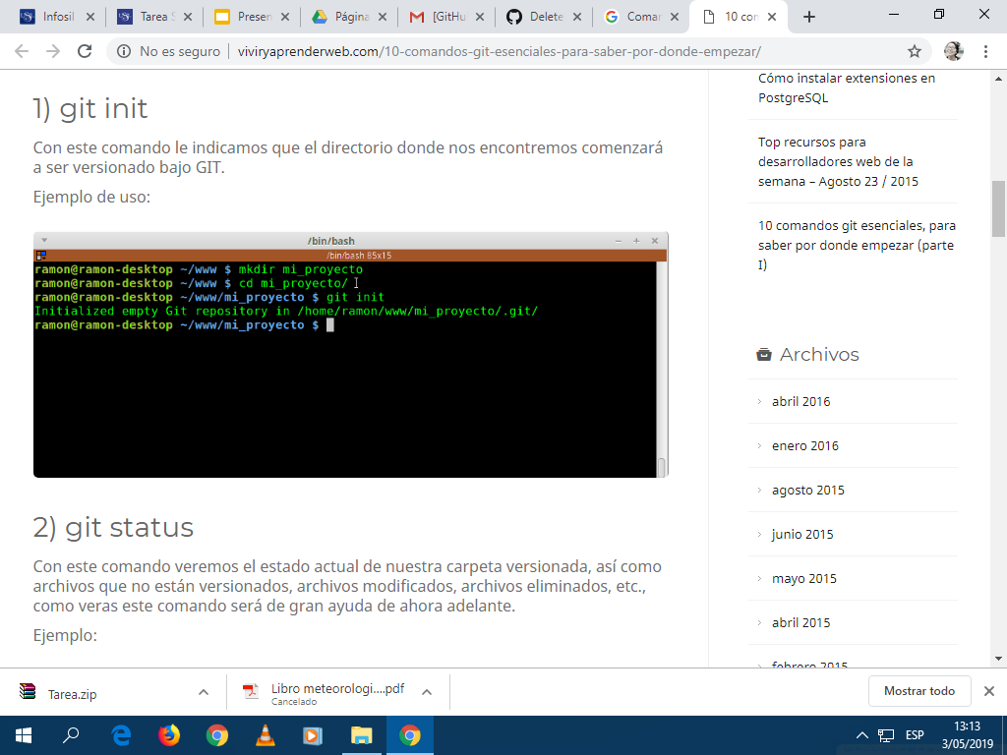
1) git init
Con este comando le indicamos que el directorio donde nos encontremos comenzará a ser versionado bajo GIT.

Slide 10
2) git status
Con este comando veremos el estado actual de nuestra carpeta versionada, así como archivos que no están versionados, archivos modificados, archivos eliminados, etc., como veras este comando será de gran ayuda de ahora adelante.

Slide 11
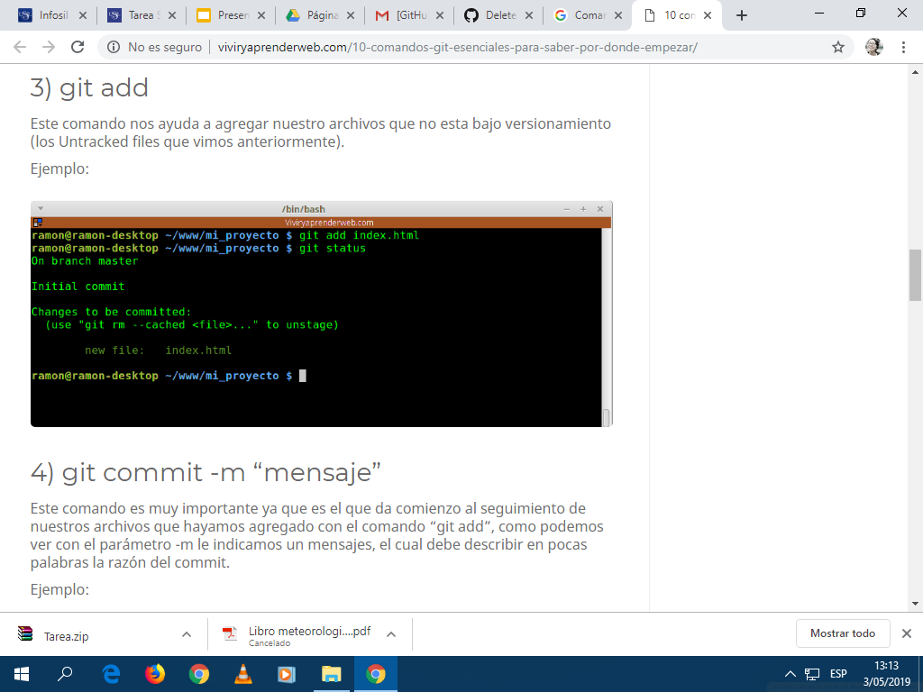
3) git add
Este comando nos ayuda a agregar nuestro archivos que no está bajo versionamiento.

Slide 12
4) git commit -m “mensaje”
Este comando es muy importante ya que es el que da comienzo al seguimiento de nuestros archivos que hayamos agregado con el comando “git add”, como podemos ver con el parámetro -m le indicamos un mensajes, el cual debe describir en pocas palabras la razón del commit.

Slide 13
5) git remote add origin url_del_repositorio
Como si fuera poco, hasta ahora todos nuestros comandos vistos (1 al 4) han sido puro trabajo local, con el comando git remote add agregamos nuestro repositorio a un servidor remoto, y como lo hacemos bueno debemos de tener ya creado nuestro repositorio git en un servidor y este nos brindará la url.

Slide 14
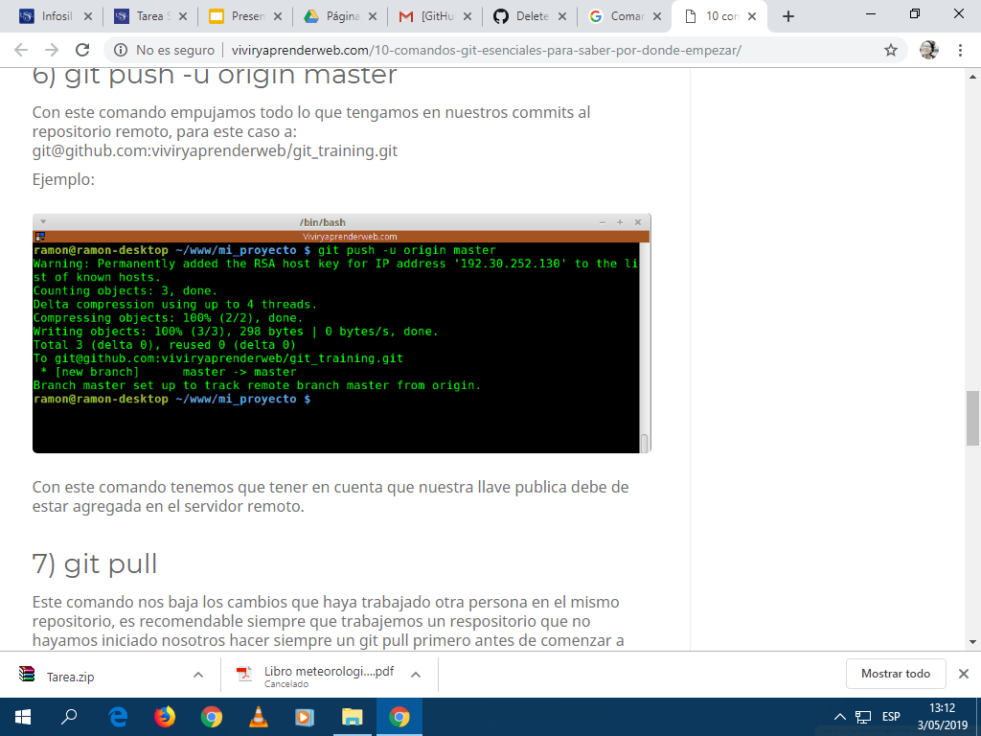
6) git push -u origin master
Con este comando empujamos todo lo que tengamos en nuestros commits al repositorio remoto.

Slide 15
7) git pull
Este comando nos baja los cambios que haya trabajado otra persona en el mismo repositorio, es recomendable siempre que trabajemos un repositorio que no hayamos iniciado nosotros hacer siempre un git pull primero antes de comenzar a trabajar en los archivos.

Slide 16
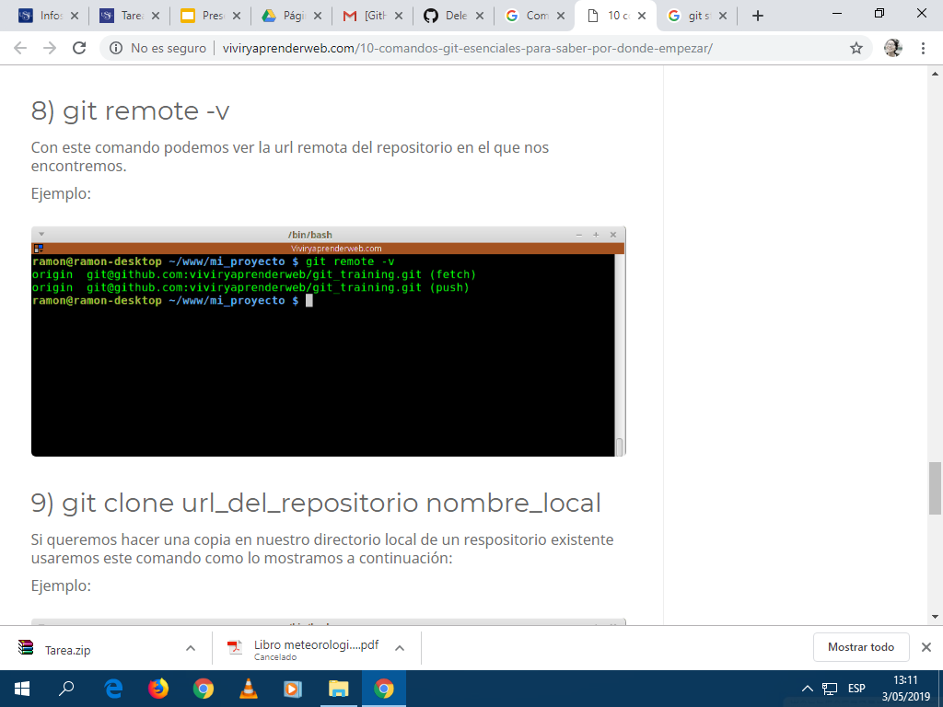
8) git remote -v
Con este comando podemos ver la url remota del repositorio en el que nos encontremos.

Slide 17
9) git clone url_del_repositorio nombre_local
Si queremos hacer una copia en nuestro directorio local de un repositorio existente

Slide 18
10) git branch –all
En git se trabaja con branches (ramas en español), originalmente se crea la master por defecto, a raíz de esto nosotros podemos crear nuestras propias branch, siendo claro una copia de la master en primera instancia, dicho esto con el comando git branch –all podemos ver todas las ramas que tenga el proyecto.

Slide 19


Slide 20
Es un sitio web y un servicio en la nube que ayuda a los desarrolladores a almacenar y administrar su código, al igual que llevar un registro y control de cualquier cambio sobre este código

Slide 21
Datos importantes
Fue escrito en Ruby on Rails. Desde enero de 2010.
Se utiliza principalmente para la creación de código fuente de programas de computadora.
El término “forkearlo” se refiere a que la copia de un proyecto hecha por un usuario se convierta en otro repositorio. Sobre él dicho usuario realizará los cambios que considere y mediante una petición pull request se lo puede hacer llegar de vuelta al usuario inicial para que analice los cambios y valore si incorporarlos o no a su proyecto.
Un lugar donde guardar ficheros con código fuente en cualquier lenguaje y ponerlo a disposición de todo aquel que esté interesado.
Es una plataforma que permite crear repositorios de código colaborativo.

Slide 22
Uso de GitHub

Slide 23
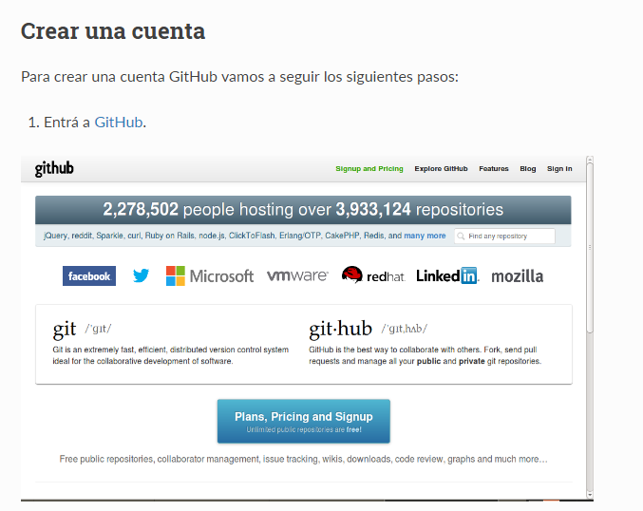
Entrá a GitHub.

Slide 24
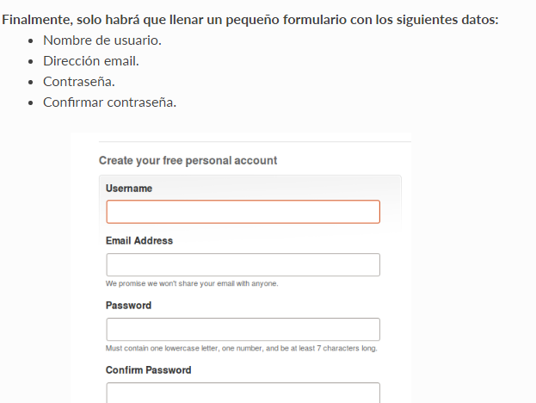
Darse de alta

Slide 25
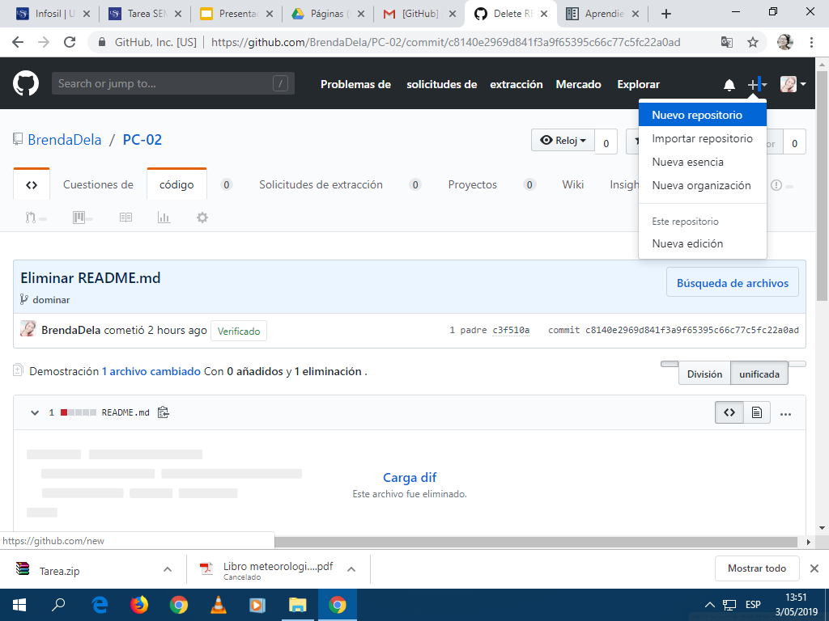
¿Cómo crear un repositorio?

Slide 26
Entregable 3

Slide 27
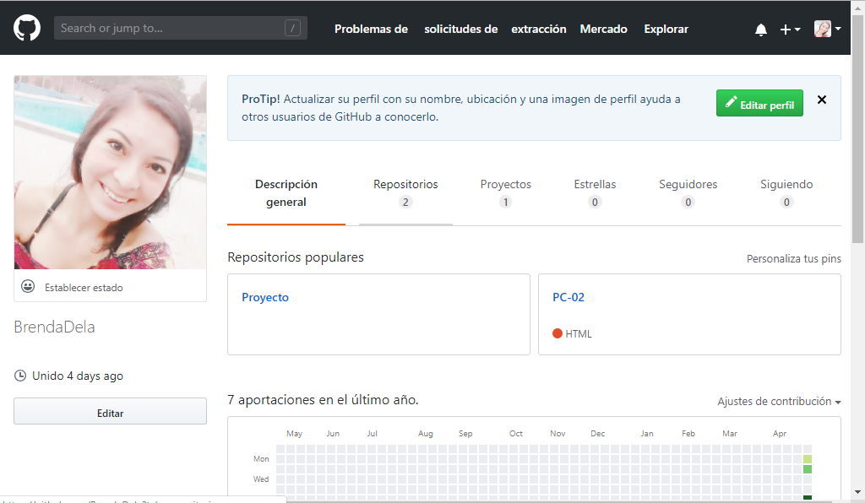
Evidencias del alta a GitHub

Slide 28
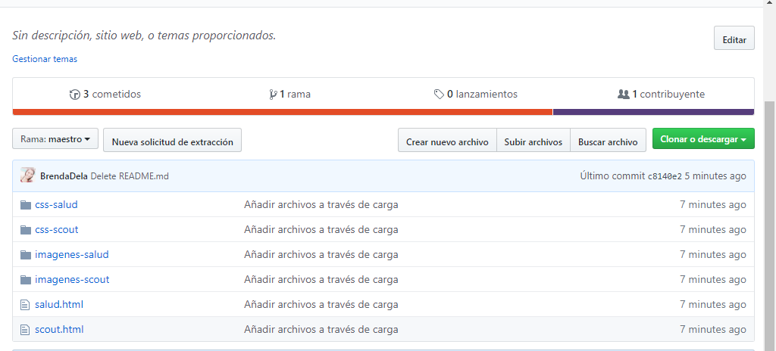
Evidencias de que se han cargado los archivos HTML, CSS y Javascript a GitHub.

Slide 29
Referencias

Slide 30
Nelson, M. (2019). An Intro to Git and GitHub for Beginners (Tutorial). Retrieved from https://product.hubspot.com/blog/git-and-github-tutorial-for-beginners
Torres, R. (2019). 10 comandos git esenciales, para saber por donde empezar (parte I). Retrieved from http://viviryaprenderweb.com/10-comandos-git-esenciales-para-saber-por-donde-empezar/
Git - git Documentation. (2019). Retrieved from https://git-scm.com/docs/git
¿Qué es GitHub? ¿Qué te aporta? ¡Atento desarrollador!. (2019). Retrieved from https://www.tokioschool.com/noticias/que-es-github/

